Slide 1
天哪！小學六年認識了這麼多古人？

Slide 2
小學六年認識古人大集合 ①詩詞名作篇

Slide 3
小學六年認識古人大集合 ②歷史故事篇

Slide 4
小學六年認識古人大集合 ③古典小說篇

Slide 5
如果古人用line和FB -兩種學習單幫你準備好啦！

Slide 6
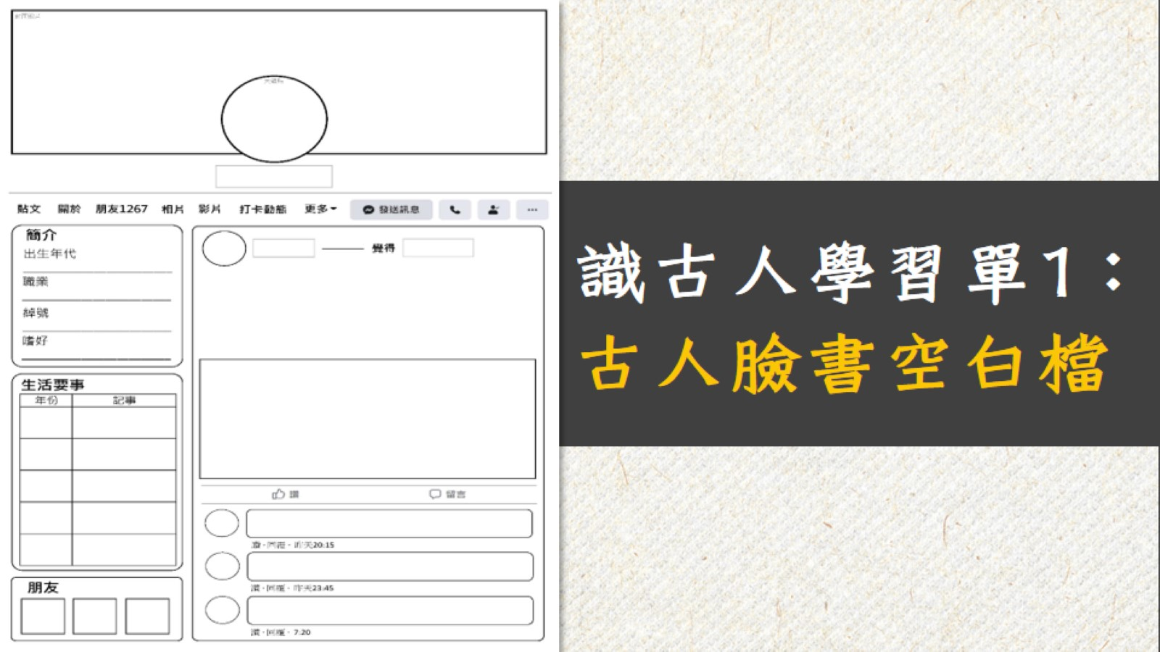

Slide 11
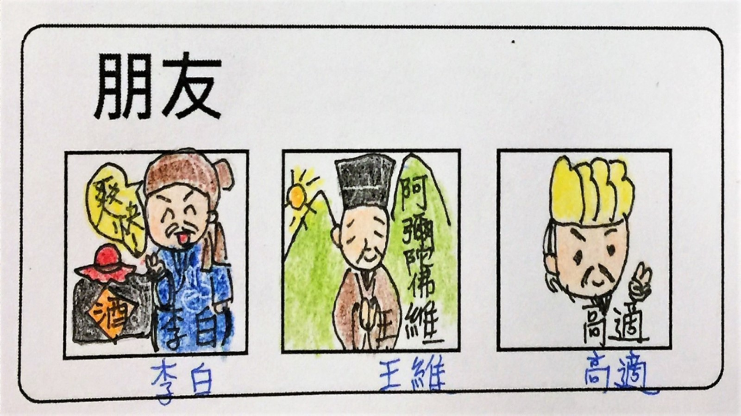

Slide 12
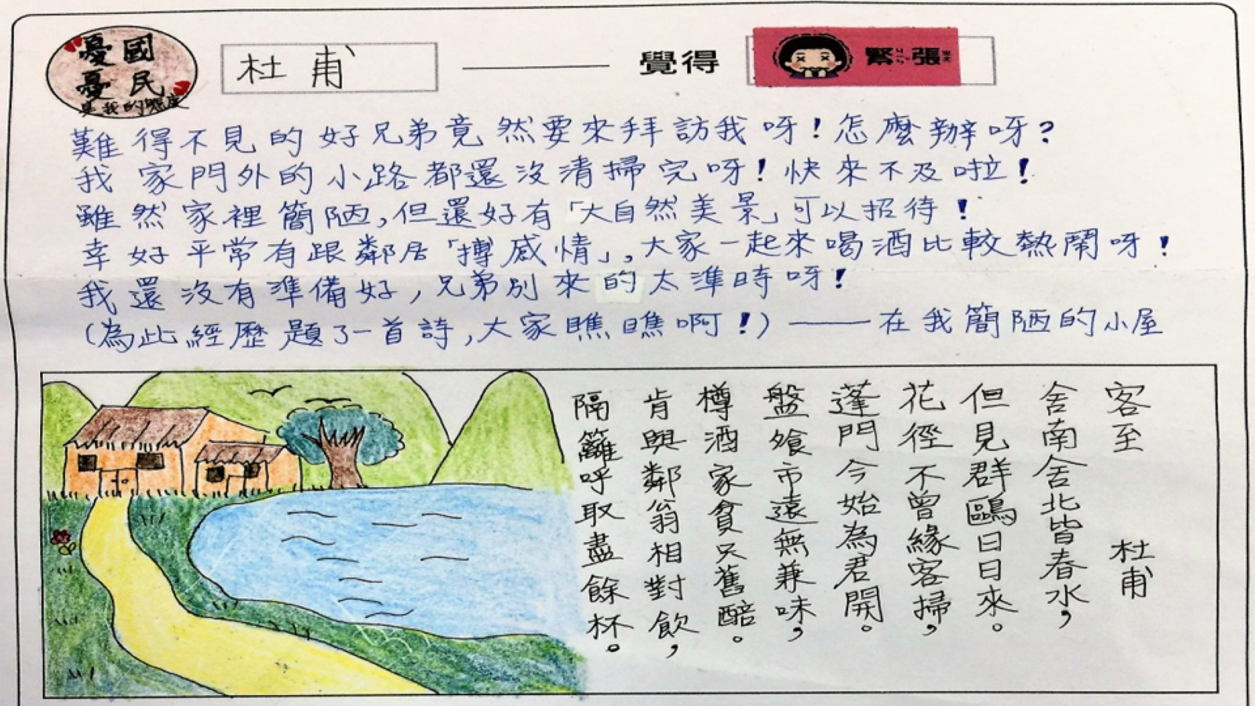

Slide 13
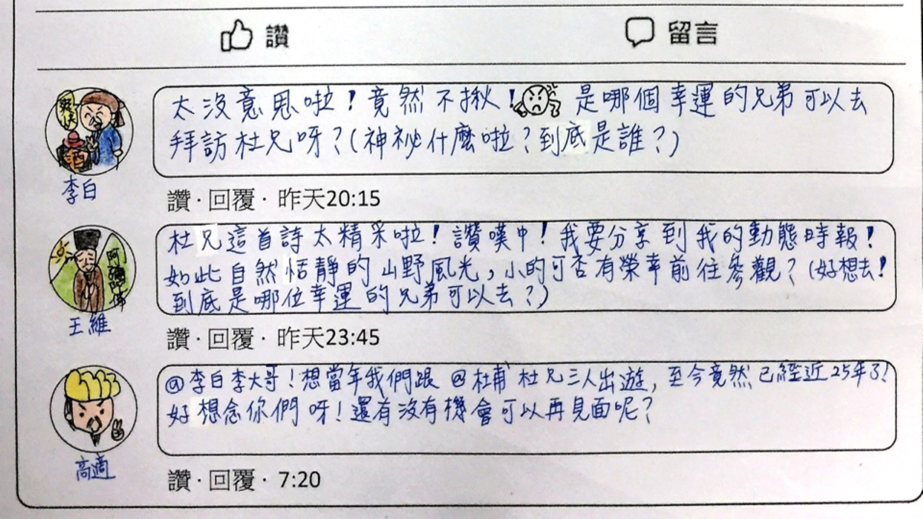

Slide 14
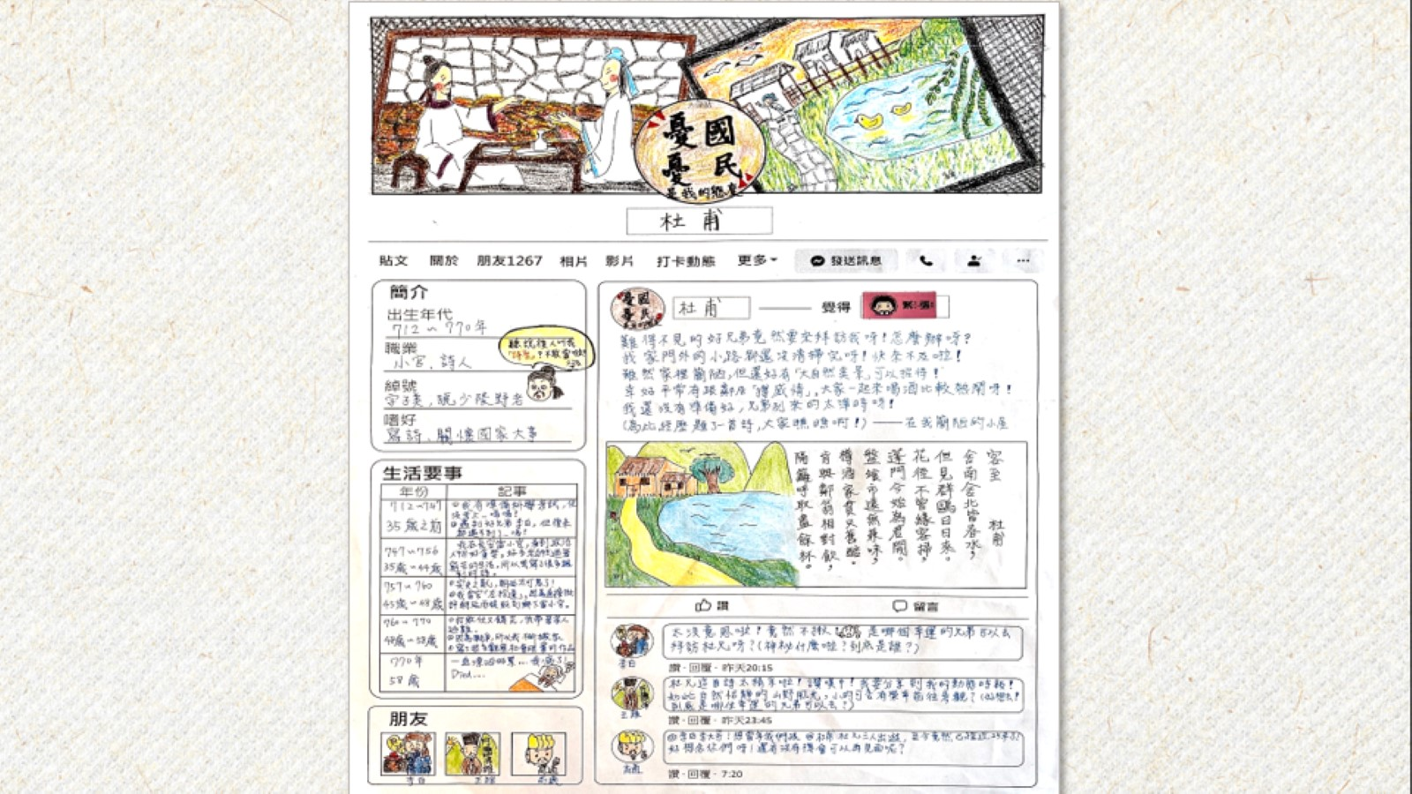

Slide 17
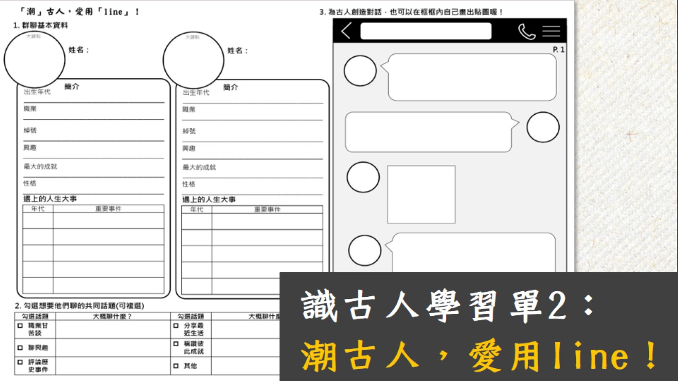

Slide 19
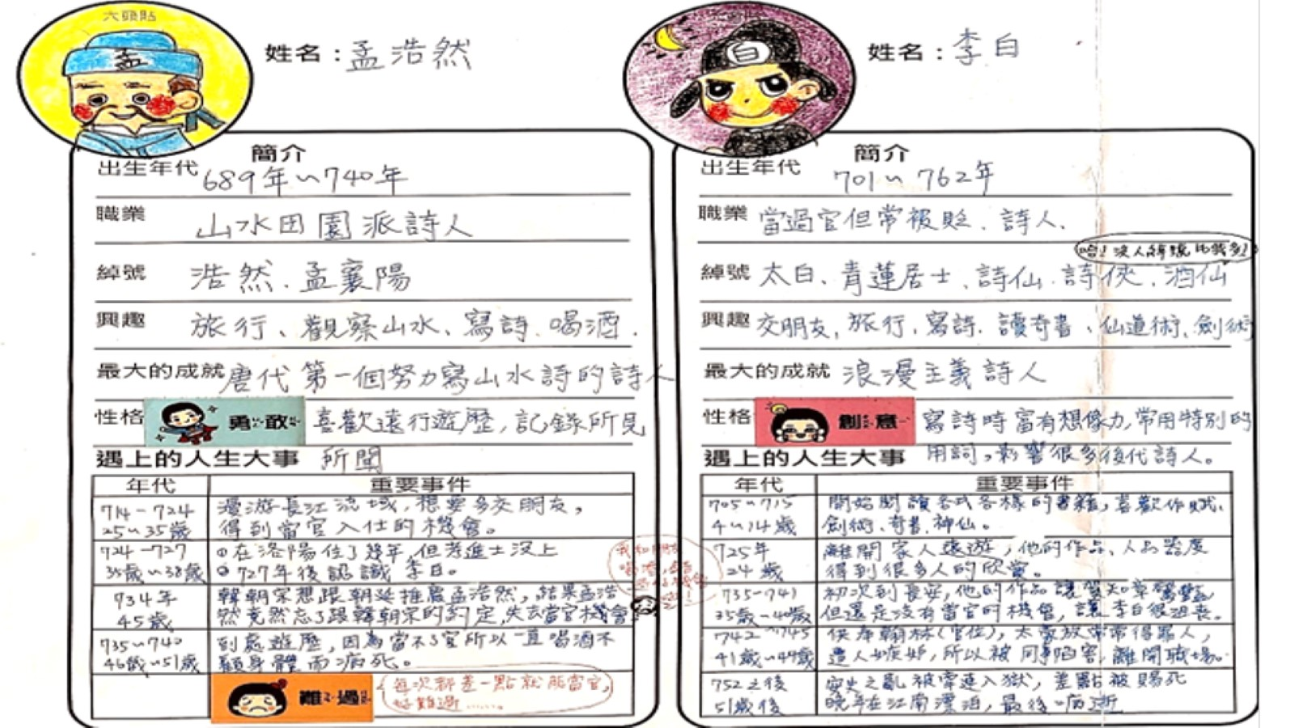

Slide 20
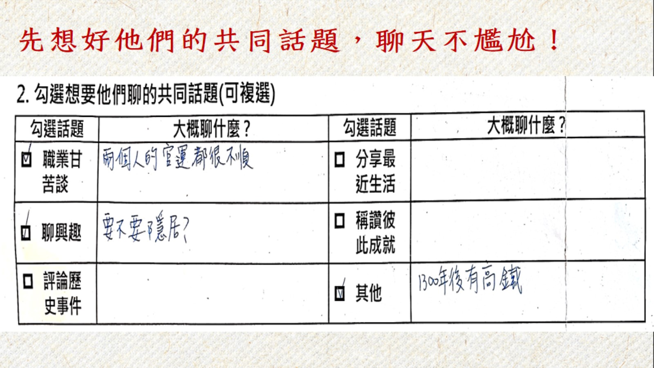

Slide 22
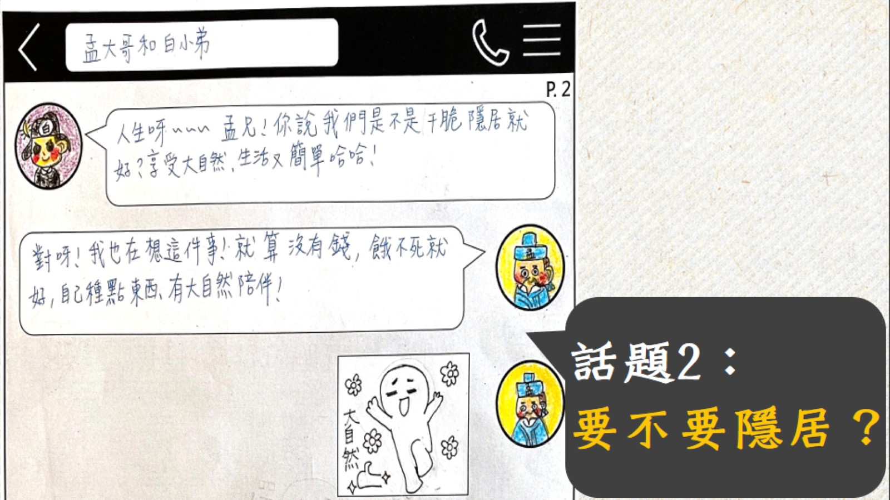

Slide 23
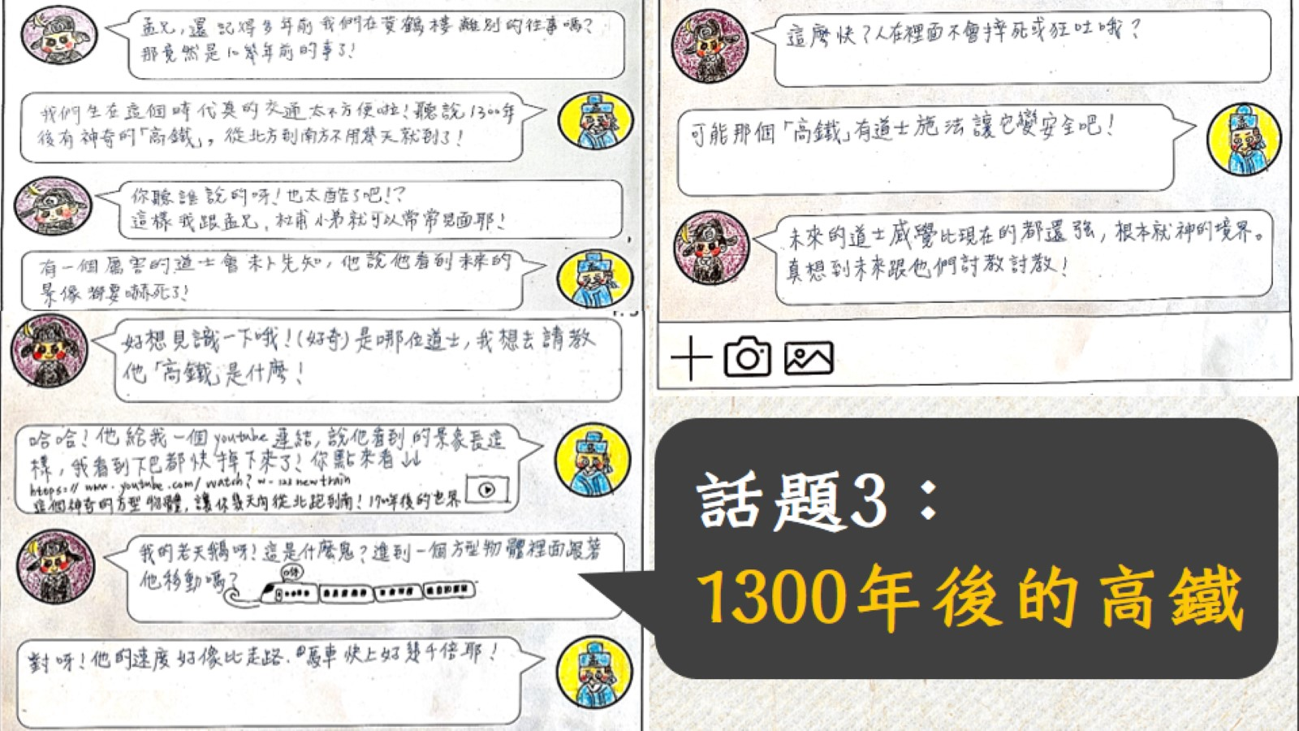

Slide 24
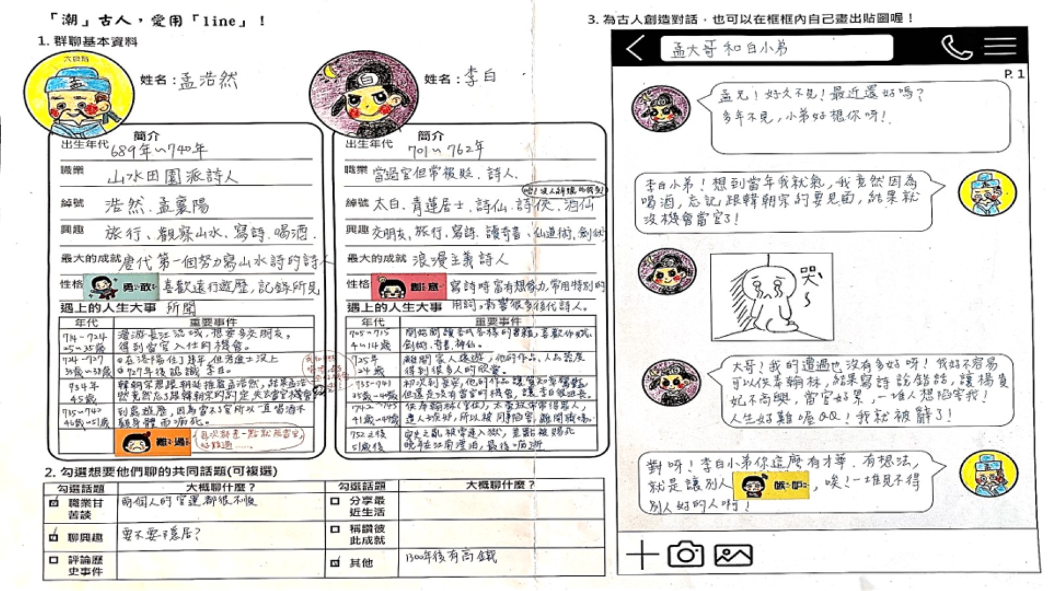

Slide 25
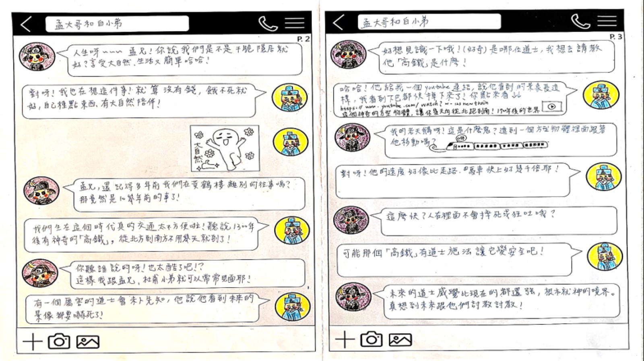

Slide 27
同是輔佐皇帝的臣子， 他們可以聊聊職場甘苦談

Slide 28
生在不同時代沒關係，我們可以一起聊西湖

Slide 29
同是山水田園詩派詩人， 可以一起聊創作和人生觀

Slide 30
聊聊自己當年靠「口才」 挽回形勢的豐功偉績

